Slide 1


Slide 2
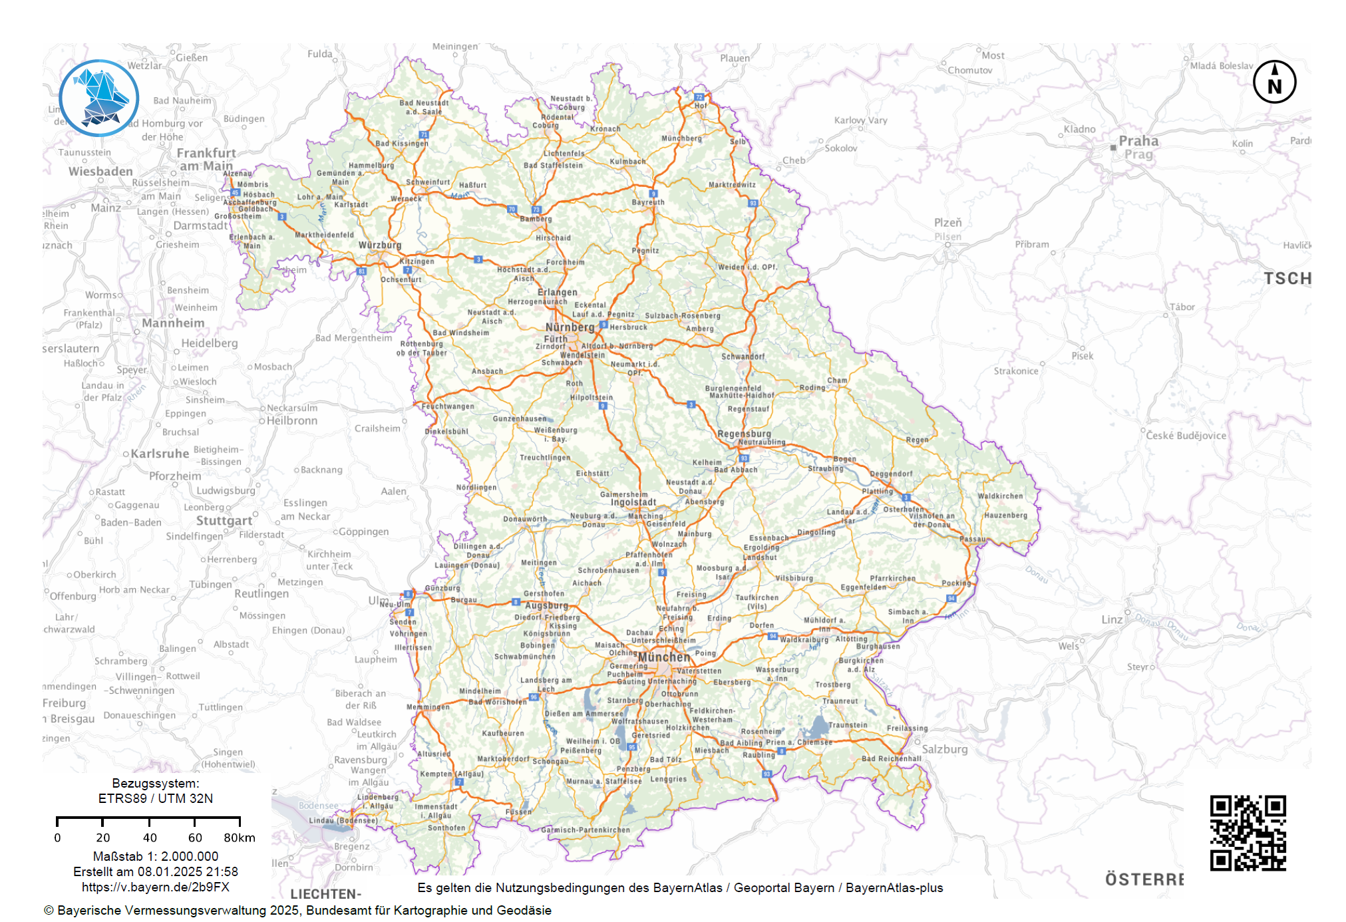

Slide 3



Slide 4
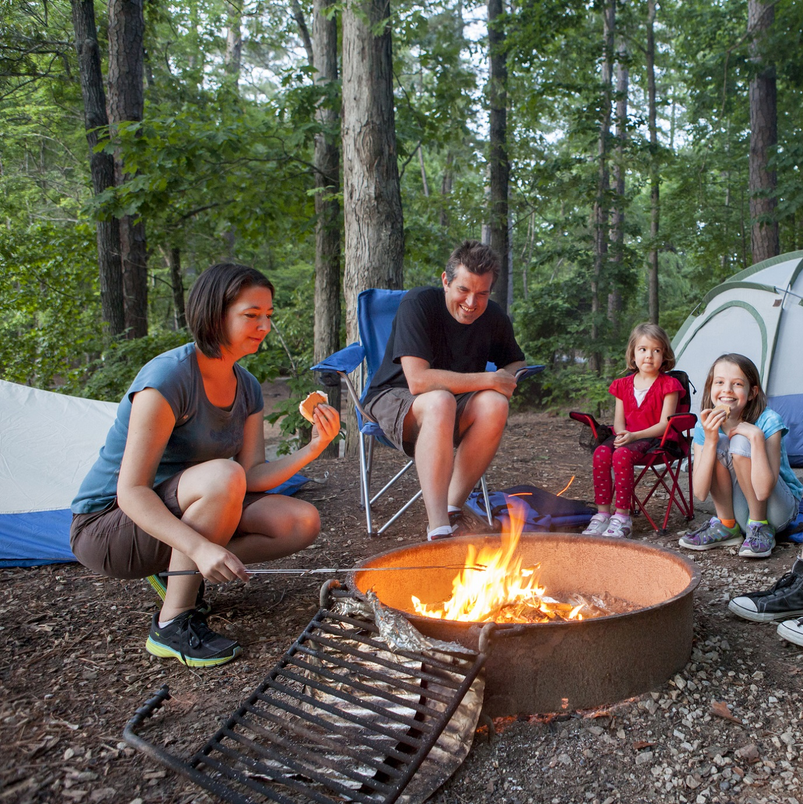
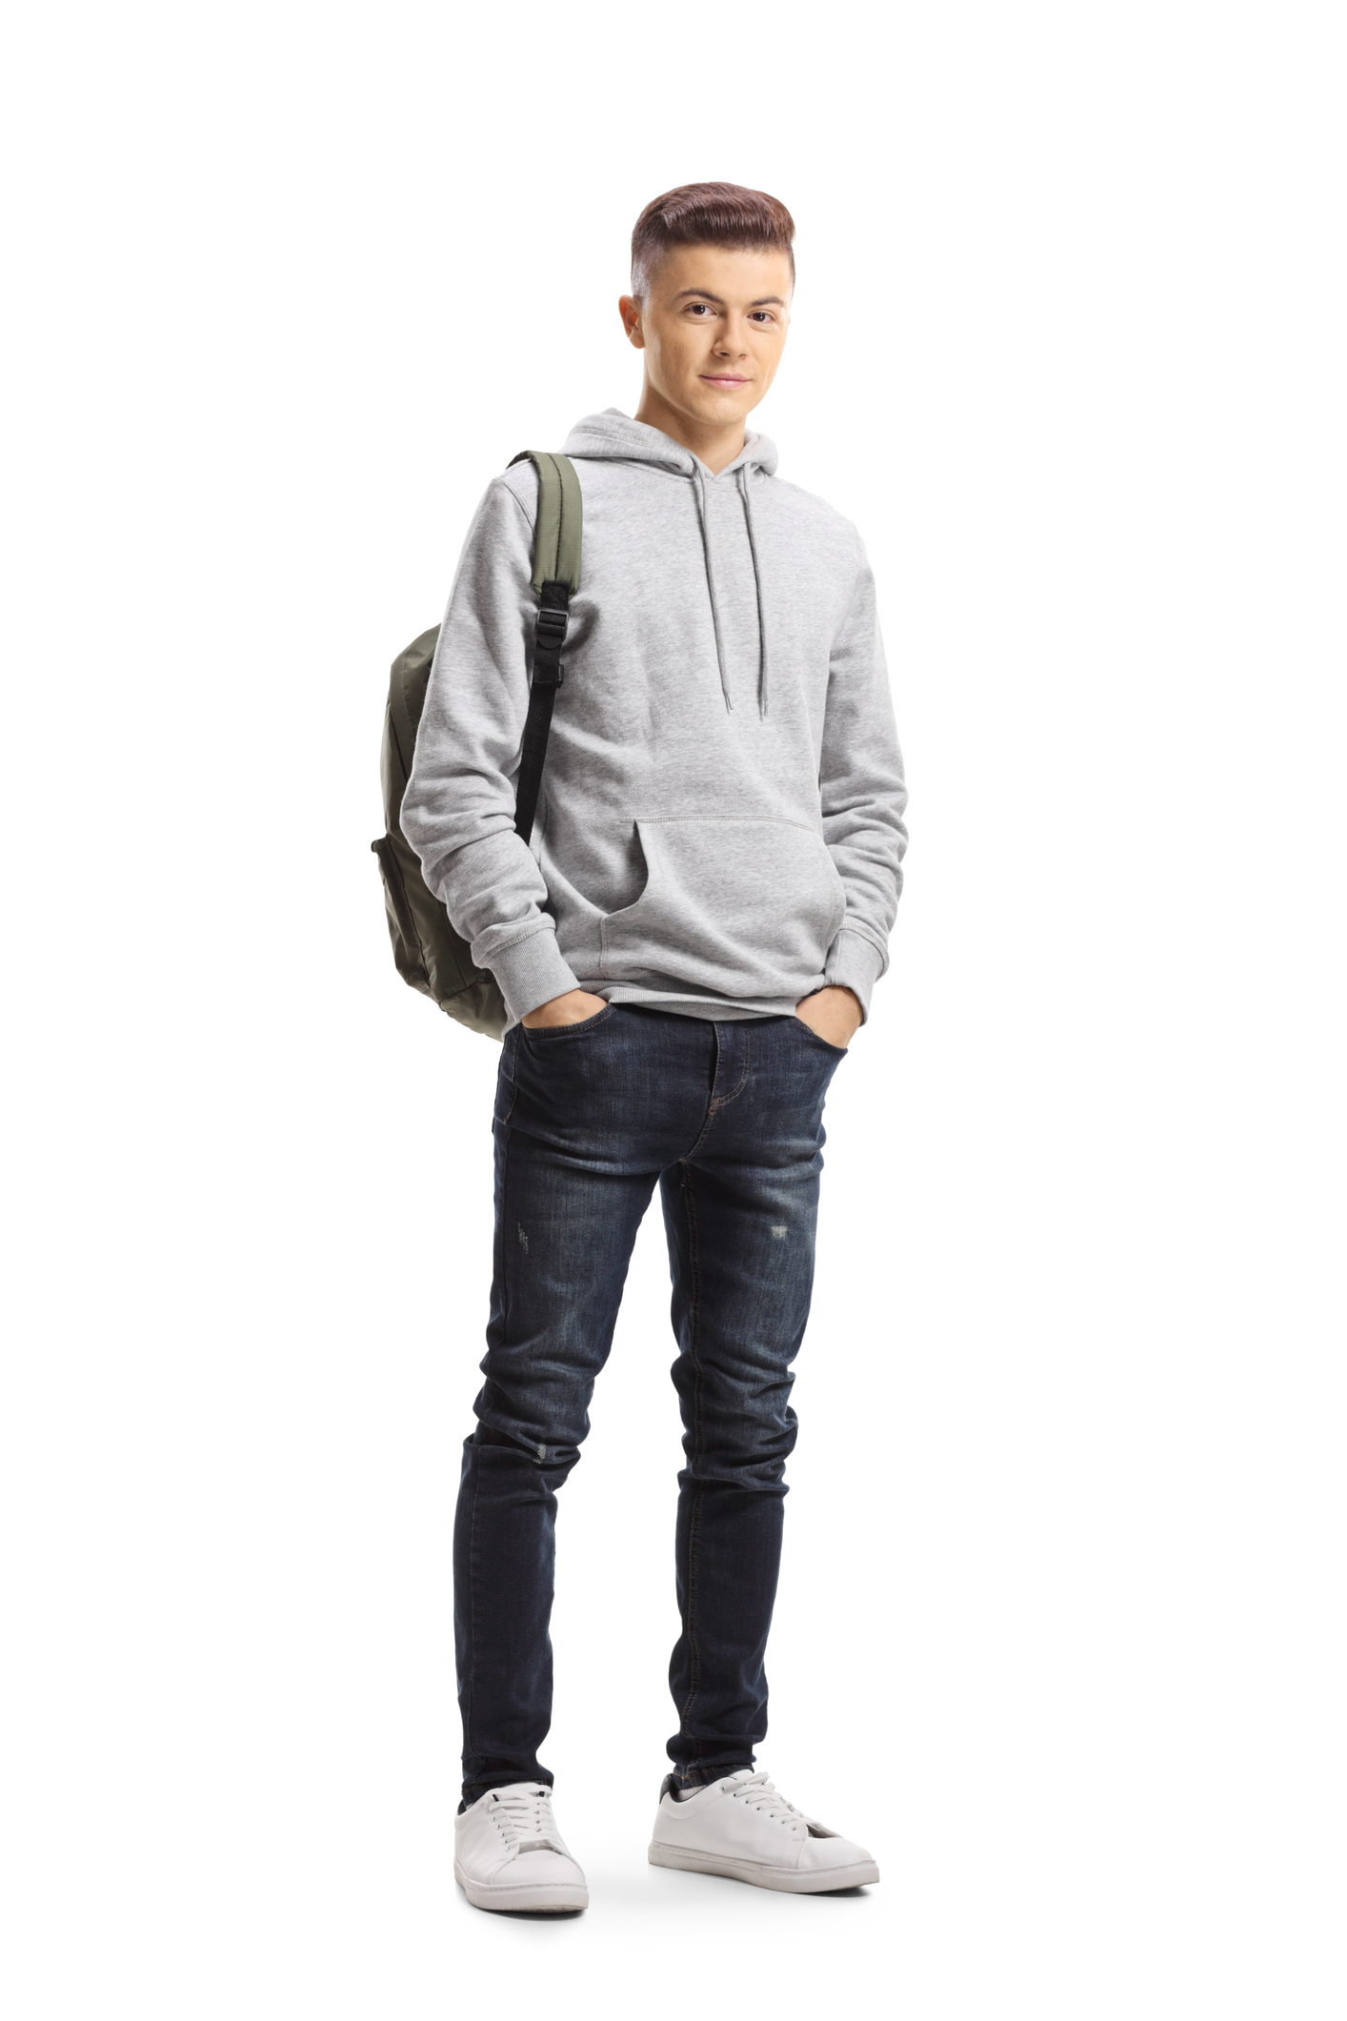
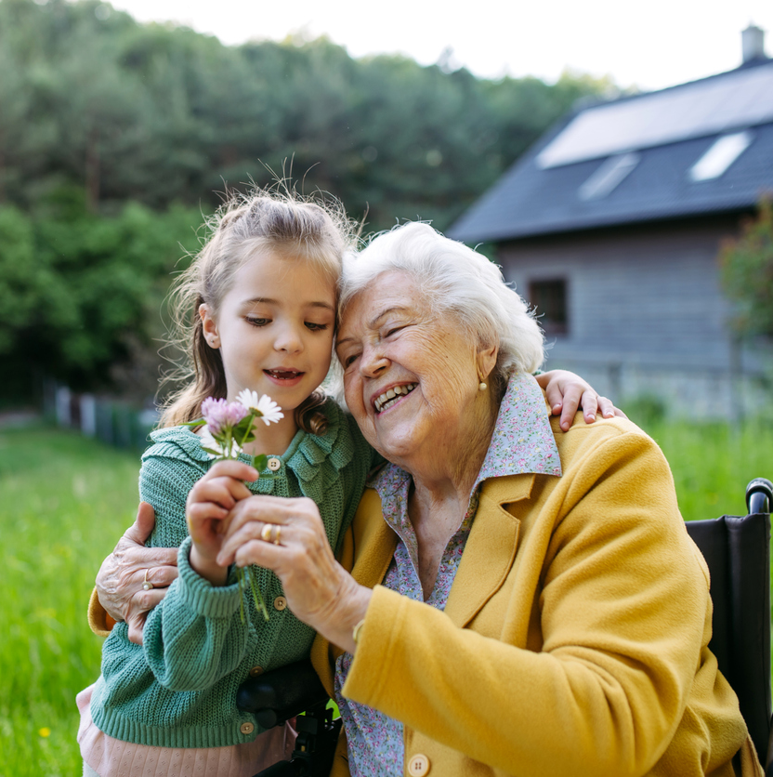
Arbeitsauftrag
Beispiel 1
Beispiel 2
Beispiel 3
Lest gemeinsam den Abschnitt auf der Karte und tauscht euch dazu anhand des Arbeitsauftrages mit eurem Banknachbarn oder eurer Banknachbarin aus!

Slide 5
Beispiel 1
Beispiel 2
Beispiel 3
Fragen:
Warum möchte die Person oder Familie umziehen?
Was wäre, wenn sie das nicht dürften/könnten?

Slide 6
Art. 11 GG
(1) Alle Deutschen genießen Freizügigkeit im ganzen Bundesgebiet.
Welche Bedeutung hat das Recht auf Freizügigkeit für dich bzw. für uns?

Slide 7
Bildquellen
Folie 3 Symbole generiert von Chat GPT, DALL-E (2024)
Folie 4 und 5 ©clipdealer.com/78778162, ©istockphoto.com/Ljubco, ©istockphoto.com/Halfpoint

Slide 8

Dieses Material wurde im Arbeitskreis Politische Bildung erstellt.

